Slide 1

Обзор возможностей решения
«1С:Горнодобывающая промышленность 2. Оперативный учет»
Подсистема «Отгрузка водным транспортом»
Май 2018

Slide 2
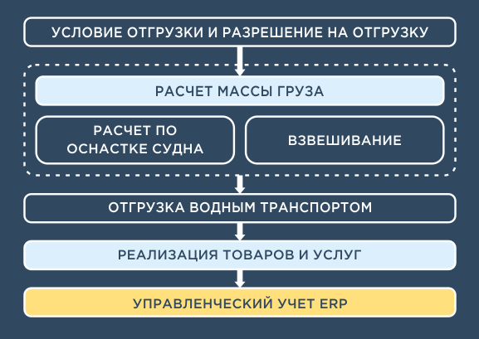
Отгрузка водным транспортом
Учет операций отгрузки продукции покупателям водным транспортом.
Возможность выбора способа расчета массы груза: расчет по оснастке судна и взвешиванием.
Автоматический расчет значения веса груза в судне и пересчетом его в количество номенклатуры.
Печать формы ГУ-30.
Анализ оперативной отгрузки продукции за определенный период.
Notes:
Подсистема оперативного учета и отгрузки продукции железнодорожным транспортом:
повагонный учет отгрузки, поступления и перемещения продукции;
поступление вагонов на станцию в составе маршрута,
передачи порожних или груженых вагонов с одной станции на другую или между путями одной станции,
разгрузка и погрузка вагонов на станции,
Формирование составов отправки (маршрута) порожних или груженных вагонов.
отправки гружённых вагонов контрагенту;
финансовые условия отгрузки с учётом пересчёта цены по качеству.

Slide 3
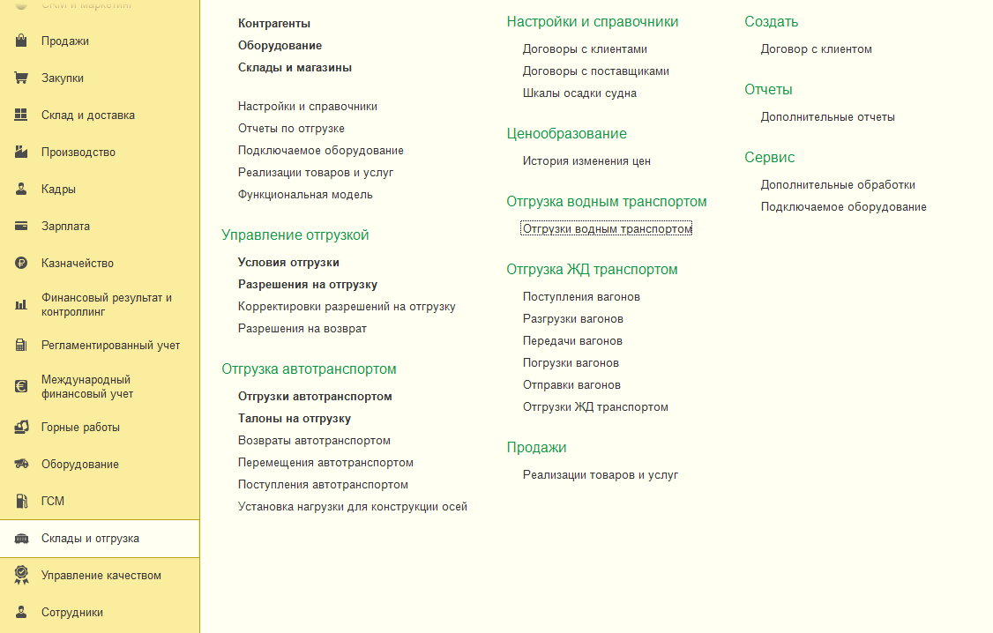
Отгрузка водным транспортом

Slide 4
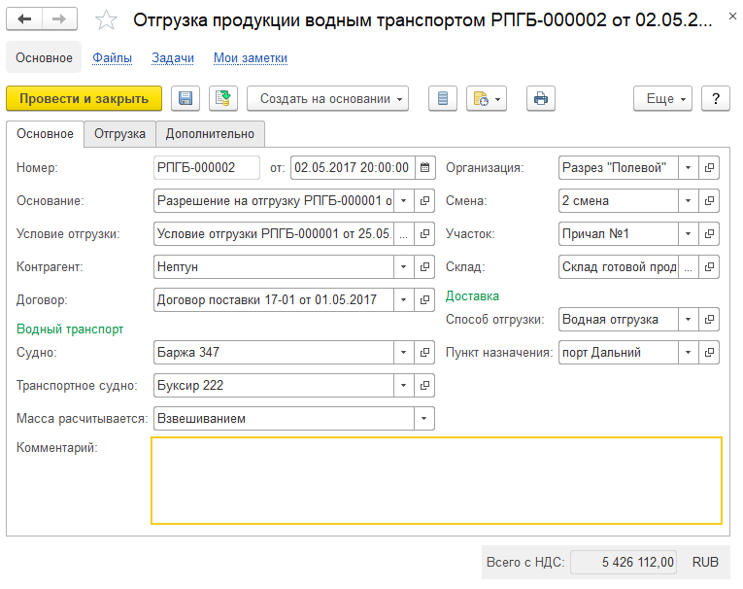
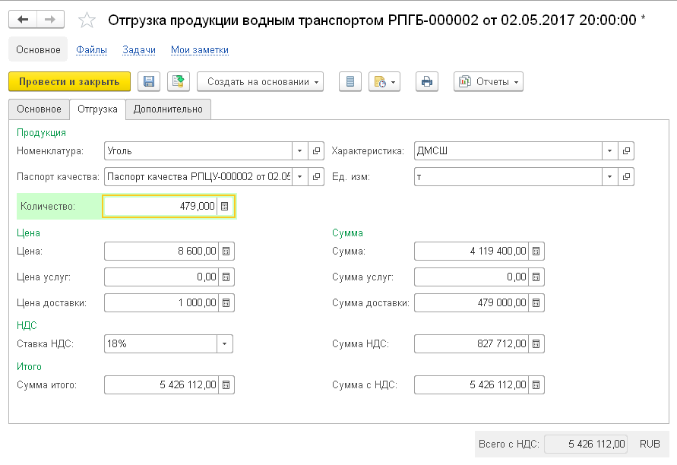
Отгрузка водным транспортом
Решение позволяет фиксировать отгрузку водным транспортом
с возможностью ввода массы на основании взвешивания

Slide 5
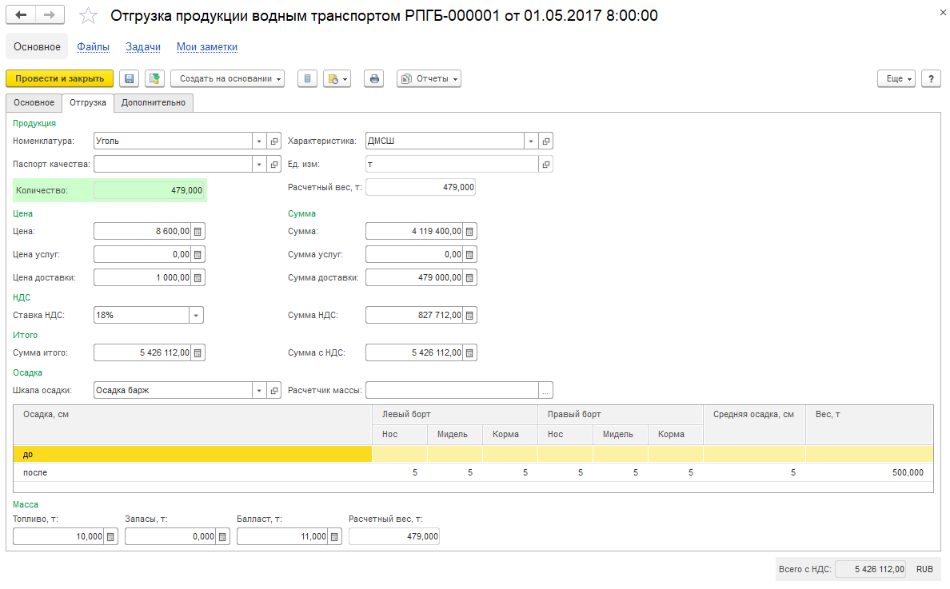
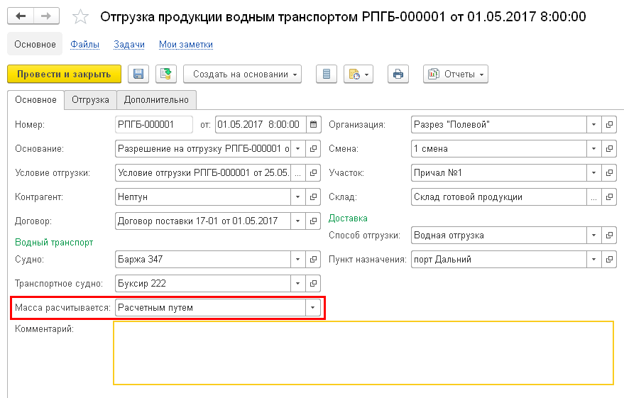
Отгрузка водным транспортом
либо расчета массы на основании шкалы осадки судна.
  На основании введенных значений по шкале осадки судна выполняется автоматический расчет веса судна до и после погрузки с расчетом значения веса груза в судне и пересчетом его в количество номенклатуры.

Slide 6
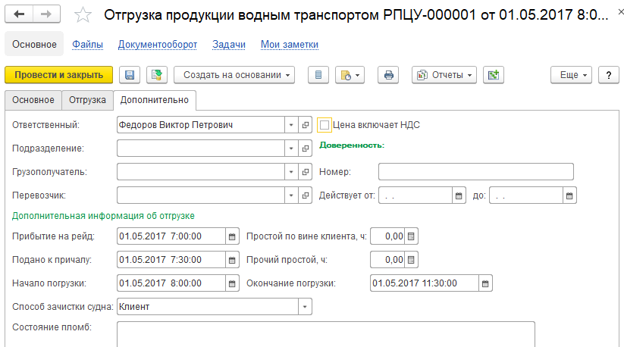
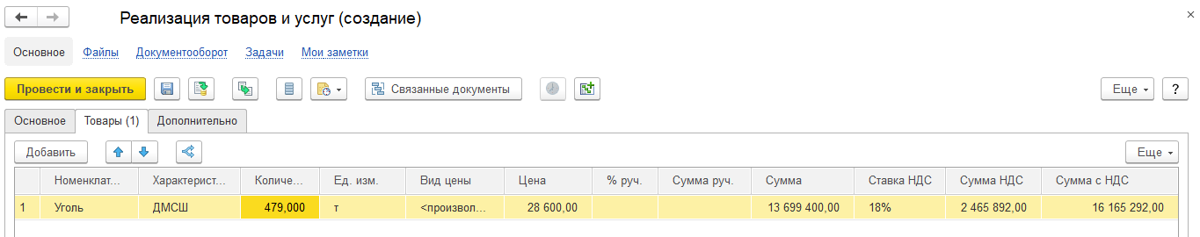
Отгрузка водным транспортом
  На основании отгрузки продукции можно сформировать документ реализации товаров и услуг.
Notes:
При использовании способа отгрузки Расчетным путем (по осадке судна) в документе можно выбрать шкалу осадки судна и ввести значения осадки по бортам судна до и после погрузки. На основании введенных значений по шкале осадки судна выполняется автоматический расчет веса судна до и после погрузки с расчетом значения веса груза в судне и пересчетом его в количество номенклатуры.

Slide 7
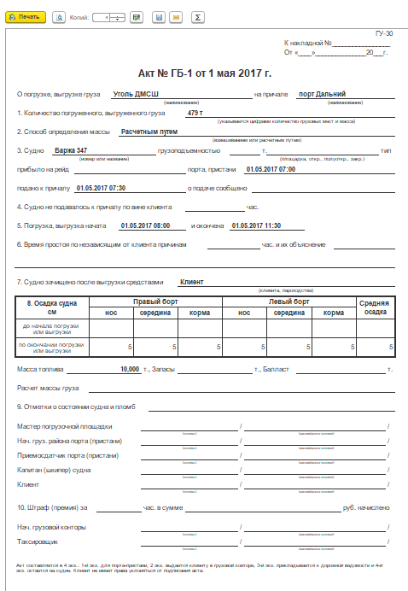
Отгрузка водным транспортом
  Предусмотрена печать формы ГУ-30
Notes:
При использовании способа отгрузки Расчетным путем (по осадке судна) в документе можно выбрать шкалу осадки судна и ввести значения осадки по бортам судна до и после погрузки. На основании введенных значений по шкале осадки судна выполняется автоматический расчет веса судна до и после погрузки с расчетом значения веса груза в судне и пересчетом его в количество номенклатуры.

Slide 8
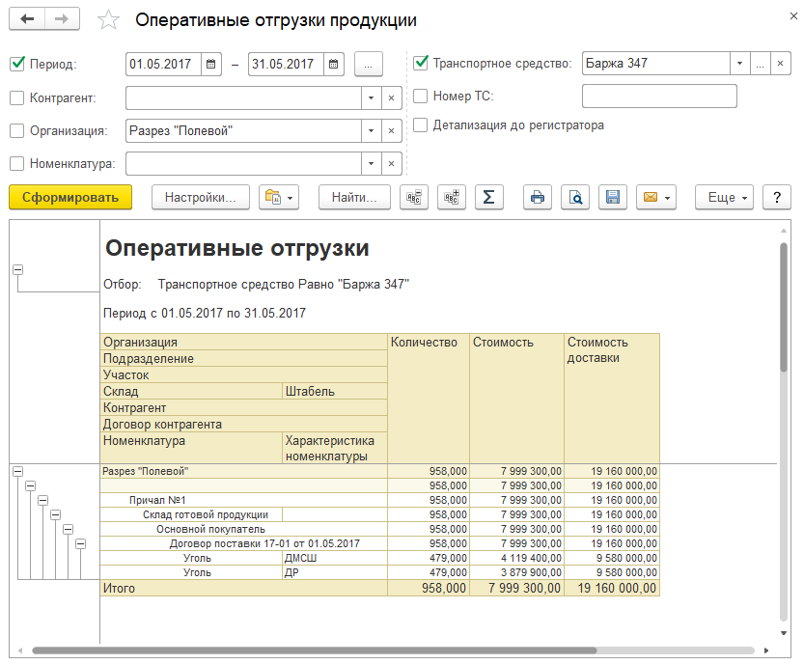
Отгрузка водным транспортом
Отчет выводит информацию по состоянию оперативной отгрузки продукции за определенный период.
Notes:
Отчет выводит информацию по состоянию оперативной отгрузки продукции за определенный период.

Slide 9
Спасибо за внимание!
Компания «Синерго»
http://1c-mining.ru gdp@sinergo.ru
+7 (3843) 322-101

